Slide 1
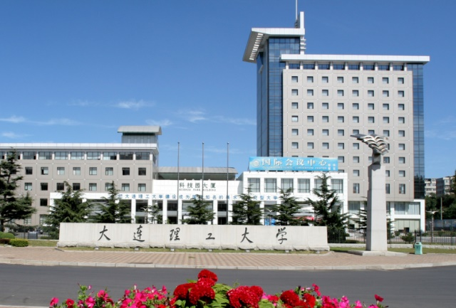
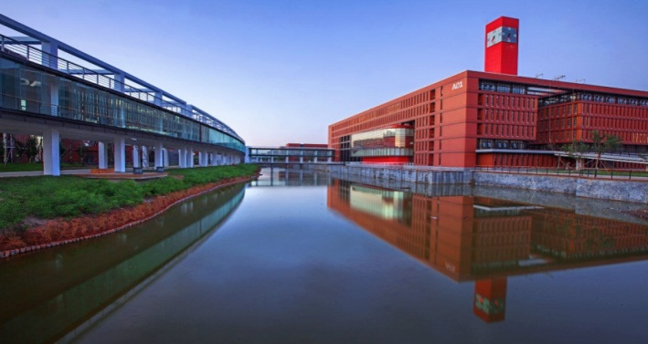
“双一流” 背景下国际合作交流的创新之道
——建设特色鲜明的世界一流大学
Innovation Approaches to Internationalization for World-class Universities & First-class Disciplines
大连理工大学校长助理 罗钟铉
Assistant President LUO ZhongXuan

Slide 2
提 纲
一、国际合作是一流大学的必由之路
Internationalization is approach for world-class universities
二、“双一流”建设中的国际化内涵提升策略
Strategies for Internationalization of World-class Universities & First-class Disciplines
三 、大连理工大学国际化策略与实践
Internationalization of Dalian University of Technology （DUT）

Slide 3
一、国际化办学是一流大学的必由之路
全球化是时代发展大势所趋
Globalization is widely acknowledged now
经济全球化
Economic Globalization
促进商品和资本流动、科技和文明进步、各国人民友好交往
自由贸易
Trade Globalization
经济发展和各国合作共赢的必然要求，符合世界各国共同利益的不可阻挡的时代潮流

Slide 4
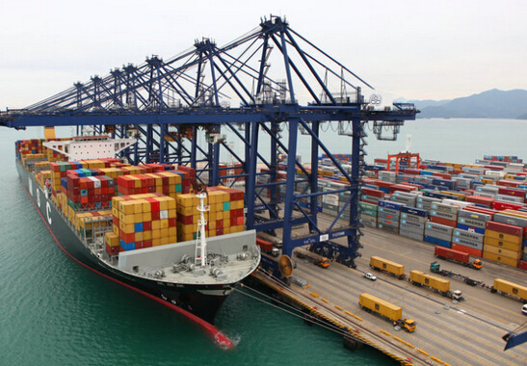
一、国际化办学是一流大学的必由之路
中国将顺应大势扩大对外开放 China Strongly Supports
Globalization
2nd 经济体
1st 工业国
1st 货物贸易国
1st 外汇储备国
和平建设推进者
全球发展贡献者
国际秩序维护者
“坚持对外开放基本国策”
“人类命运共同体”
“一带一路”

Slide 5
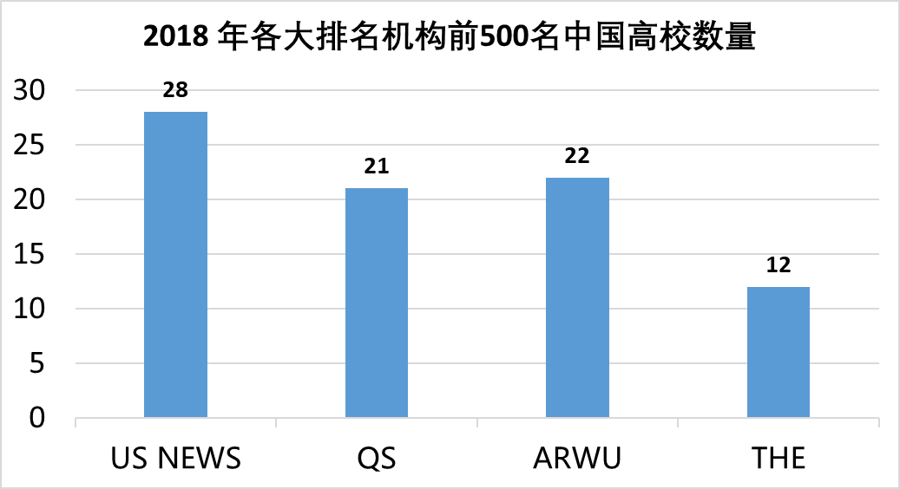
二、“双一流”建设中的国际化内涵提升策略
中国大学国际化影响力增强
Impact of Internationalization of Chinese Universities are increasing significantly
受限于各个机构排名方法不同，中国高校数量不一致，但数量一直稳步提升，基本突破两位数，约达到30所
Number of Chinese Universities ranked top 500 in the world

Slide 6
二、“双一流”建设中的国际化内涵提升策略
“双一流”建设与中国大学国际化内涵强化与模式创新
在世界发达国家一流大学之间，学生的学分或者学位学习交流非常普遍
Degree/Transfer students and exchange students programs are widely acknowledged as important approaches to internationalization in World-Class Universities of Developed Countries
但是，在中国自然科学领域（1）发达国家一流大学学生鲜有到中国大学进行学分或者学位学习（2）欠发达国家的一流学生也不一定来华（3）即便来华，学习语言和历史文化较多
这些都与“强国”不相匹配
需要发展与“强国”相匹配和适应的国际化 Chinese universities expect to develop Internationalization following World-Class Universities of Developed Countries
努力做到世界一流大学的学生愿意到中国大学
Degree Students
通过长期留学进行学位学习
Exchange Students
通过短期访问进行学分学习
Chinese and Foreign Students become Friends
与中国学生建立同窗友谊

Slide 7
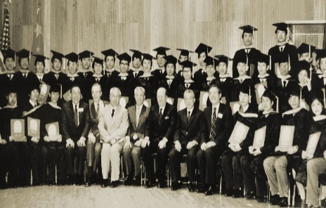
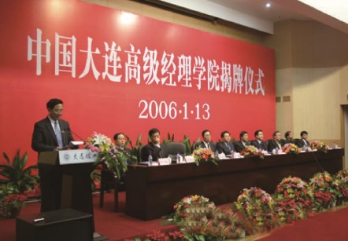
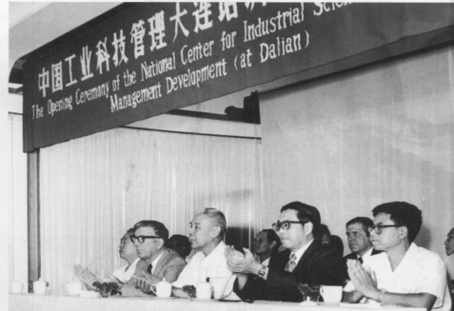
三、大连理工大学国际化策略与实践
改革开放后国际化办学的最早实践者
DUT was pioneer of university internationalization in China in 1980s
邓小平访美期间中美签署合作协定
中美-纽约州立大学布法罗分校合办MBA
最早的实体化的国际合作办学项目
中国大连高级经理学院建立
1979年
1980年
1984年
2006年
第一个政府主导的高等教育国际合作项目
The first MBA Program in China, collaborating with University at Buffalo, the State University of New York
The China Executive Leadership Academy, at Dalian is the first and the only one
中国工业科技管理大连培训中心建立

Slide 8
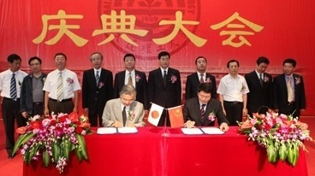
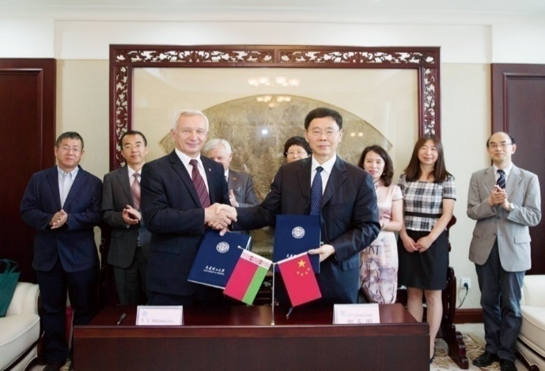
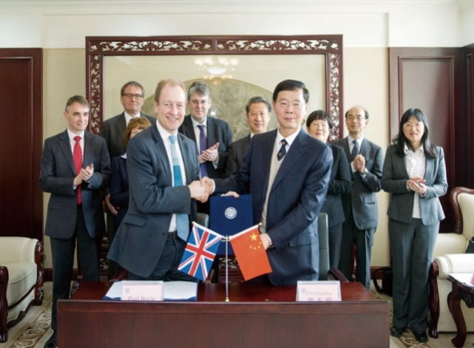
三、大连理工大学国际化策略与实践
“双一流”建设高校中拥有最多国际合作办学实体机构的大学
中白：大连理工大学-白俄罗斯国立大学联合学院
DUT-Belarusian State Univ. Joint Institute
中英：大连理工大学-莱斯特国际学院
DUT-Leicester Univ. Joint Institute
中日：大连理工大学-立命馆大学国际信息与软件学院 DUT-Ritsumeikan Univ. Joint Institute
第一个日本境外学历教育合作项目
The first one and the only one with Japanese University

Slide 9
三、大连理工大学国际化策略与实践
内地高校国际化办学形式最为多样的大学之一
四个中外合作办学（3 Joint institutes & 1 Joint Program with UC Irvine）
四个工程教育专业设立国际班（4 programs taught in English）
四个工程教育专业设立日语强化班 （4 programs taught in Japanese）
61个硕士生专业和90个博士生专业招收留学生 (Foreign students)
国际化办学
中外合作办学机构
英语强化（国际）班
日语强化班
中日学院
中白学院
中英学院
中美学院
筹
化工
土木
机械
经济
机械
材料
计算机
软件

Slide 10
三、大连理工大学国际化策略与实践
打造国际化办学的升级版
三个战略重点 Three important strategies
立足东北亚地理中心，以深化对日合作为重点，打造域内高等教育合作交流中心
Collaborating with Japanese Universities is priority
拓展欧美合作空间，以与一流大学合作为重点，深化实质性教学科研合作
Collaborating with top universities in Europe & America
融入“一带一路”纵深，以沿线主要国家为关键节点，进一步扩大学校办学影响力
Collaborating with universities along Belt and Road

Slide 11
三、大连理工大学国际化策略与实践
中日一流大学精英人才“同窗友情”育成计划
基于立命馆大学合作办学经验
深化与日本东京工业大学的全面合作
实施中日一流大学精英人才“同窗友情”育成计划
Based on experiences with Ritsumeikan Univ, deepening collaboration with Tokyo Institute of Tech. and attracting excellent Japanese to study in DUT
五同
同培养方案、同教材、同授课时间、同考试题目、同考试时间
Curriculums, text books, study scheduels, questions for exam, and time for exam keeps the same between DUT and Japanese partners

Slide 12
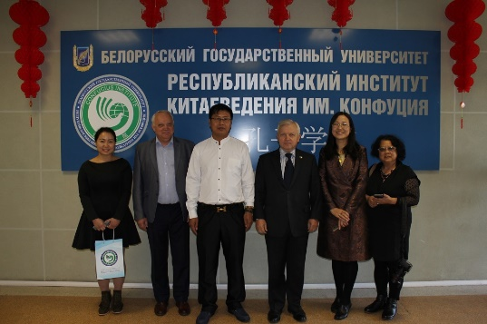
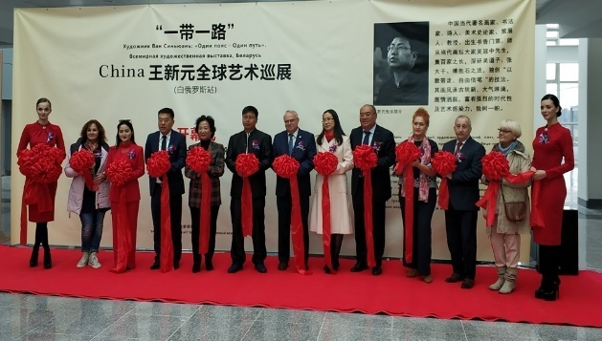
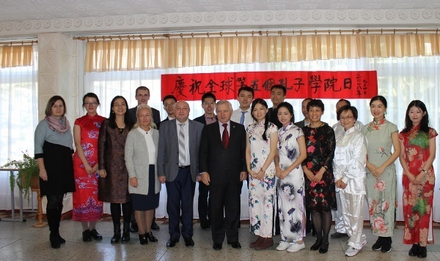
三、大连理工大学国际化策略与实践
“一带一路”特色项目 Belt& Road Programs
打造优秀孔子学院（Confucius Institute with Belarusian State Univ-BSU）
与白俄罗斯国立大学双向共建“中白学院”“白中学院”
DUT-BSU Joint Institute (JI) at Dalian & BSU-DUT JI at Minsk
建设独联体区域研究中心 Region Research Center of CIS
积极参与海丝联盟大学之间的深度合作
Plan to actively and deeply collaborating with universities along Maritime Silk Road Countries

Slide 13
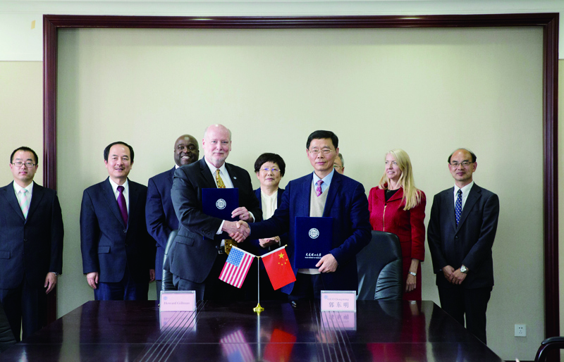
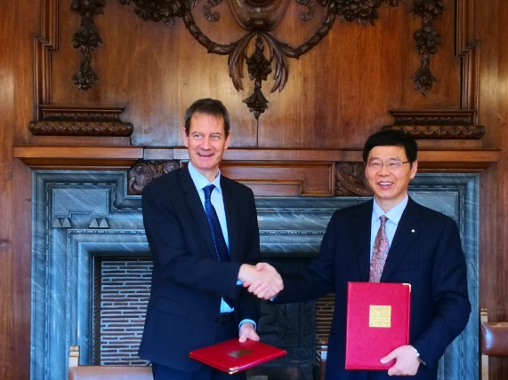
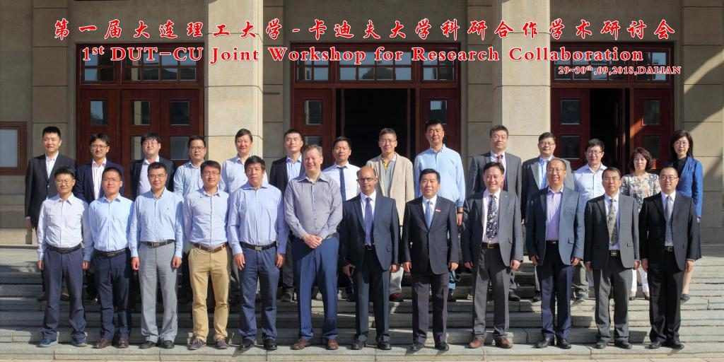
三、大连理工大学国际化策略与实践
欧美大学合作内涵提升
深化与加州大学欧文分校（UC Irvine）中外合作办学项目
夯实推进与英国卡迪夫大学（Cardiff Univ.）全面合作
提升与莱斯特大学（Leicester）合作办学质量（盘锦校区）
推进与世界一流大学联合建立研究中心和联合实验室 (Joint Labs& Centers)

Slide 14
三、大连理工大学国际化策略与实践
重点实施国际化提升10个重点项目 (10 Projects for internationalization )
共同研究中心
建立若干个共同研究中心和共同实验室，建立重要企业公司参与的三方合作项目和基地（科研基地项目）
建立科研合作与交流联合基金
建立“大工全球教授伙伴计划”
在共同研究中心选定特定方向，建立教师互聘岗位
联合聘用优秀博士后，为师资队伍输送优秀后备人才
建立针对大工中外合作办学学院和国际班的紧密合作关系，在教学方面聘请国外教授到大工授课
设立优秀本科生国际化项目、让优秀学生“走出去”
建立硕士生联合培养项目
建立中外博士生联合学位项目，根据情况获联合学位
在行政管理等方面，依托大工管理学科优势，在大连理工大学开展中外教育培训项目
联合
基金
教授伙伴计划
教师
互聘
联合
聘用
国外教授授课
学生境外学习
硕士联合培养
博士联合培养
中外教育培训

Slide 15
谢 谢！
Thank you!
Contact: Cong@dlut.edu.cn

